Slide 1
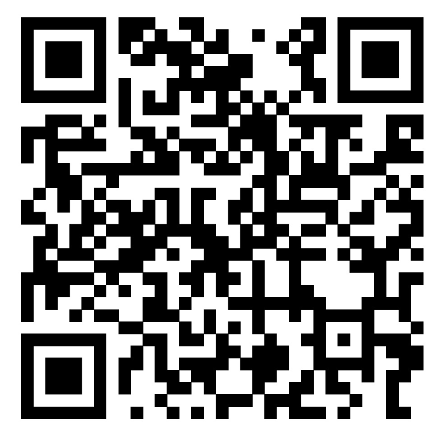
ESTAGIO
Responsabilidades:
Cadastrar as operações fechadas em sistema;
Emitir pedidos de venda e ordens de pagamento;
Controlar a emissão das notas fiscais e recebimentos;
Emitir certificados nas plataformas operacionais;
Relacionamento com os gestores;
Requisitos:
Cursando Ensino Superior em Administração, Economia ou Engenharias com formação prevista até dez/2025;
Conhecimentos desejáveis: Pacote Office e inglês intermediário.
Localidade: Vila Olimpia, São Paulo/SP
Modelo de trabalho: Híbrido
Candidate-se através do link: https://comerc.gupy.io/jobs/7439634

